Slide 1
Design Responsivo
A2

Slide 2
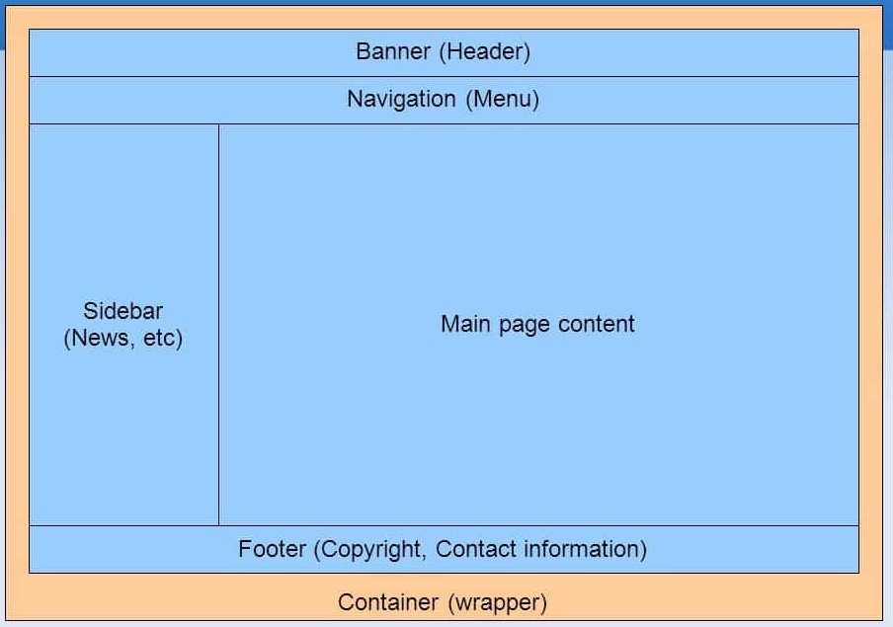
A2

Slide 3
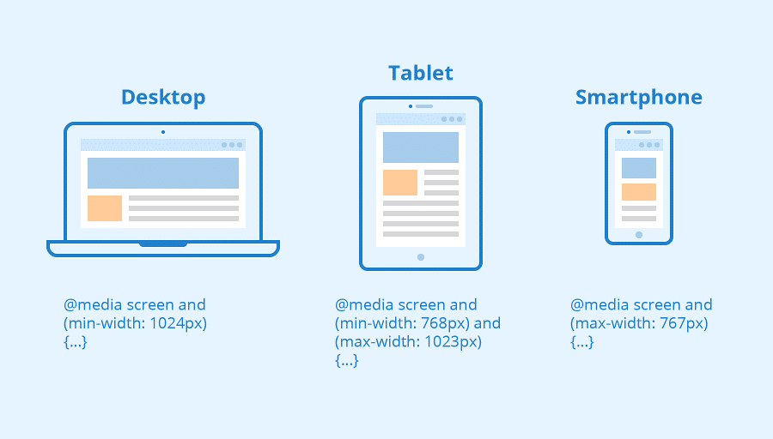
A2

Slide 4
Tamanhos de tela comuns
Móvel: 360 x 640
Móvel: 375 x 667
Móvel: 360 x 720
iPhone X: 375 x 812
Pixel 2: 411 x 731
Tablet: 768 x 1024
Portátil: 1366 x 768
Laptop ou desktop de alta resolução: 1920 x 1080
A2

Slide 5
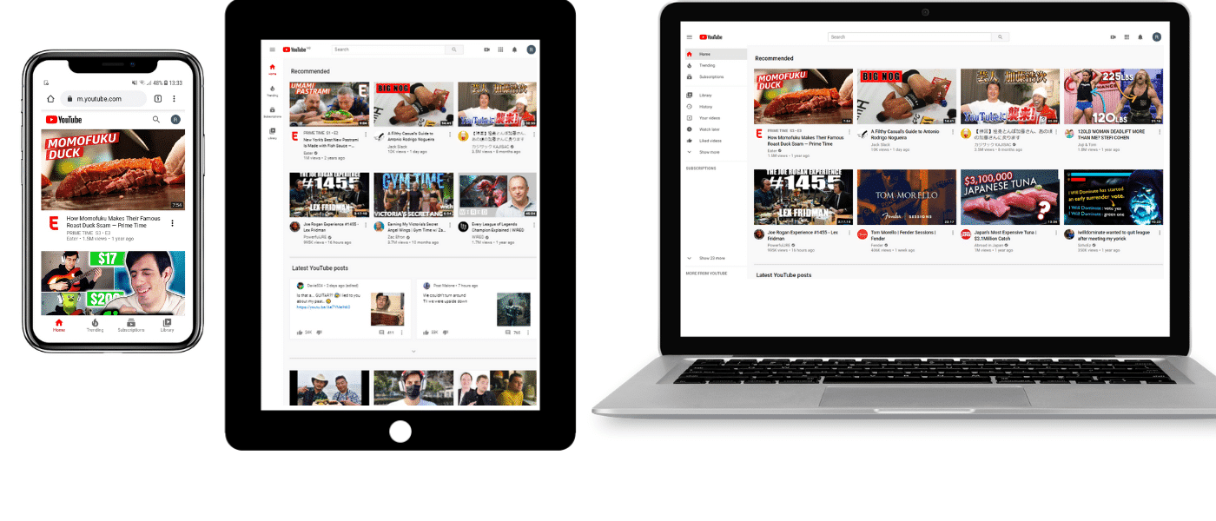
A2

Slide 6

A2

Slide 7
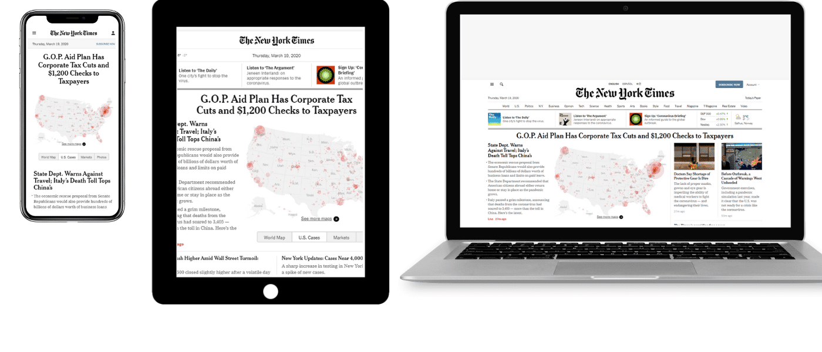
A2

Slide 8
Para definir um valor estático para cada elemento HTML, cada elemento é definido com px (pixels).
Um layout fluido se baseia em valores dinâmicos como uma porcentagem da largura do viewport.
Fluid Layout
A2

Slide 9
min()
max()
clamp()
width: min(70%, 380px)
Se 70% da largura da página for maior que 380px, o elemento assume a largura de 380; se fosse menor, assume os 70%.
width: max(70%, 380px)
Se 70% da largura da tela for menor que 380px, o elemento assume a largura de 380; se fosse maior, assume os 70%.
width: clamp(150px,50%, 300px)
A largura do elemento nunca vai diminuir de 150px, ou passar de 300px, ou seja, o elemento terá no mínimo 150px e no máximo 300px de largura.
A2
Essas três funções servem também para usar com o height.

Slide 10
PX vs EM vs REM vs Viewport Units para projeto responsivo
PX – um único pixel
EM – unidade relativa com base no tamanho da fonte do elemento.
REM – unidade relativa com base no tamanho da fonte do elemento.
VH, VW – % da altura ou largura do viewport.
% – a porcentagem do elemento pai.
A2

Slide 11
Design Responsivo
Prof.ª Paula Costa
(21) 96509-1867
estudos.paula08@gmail.com

